Slide 1
康托展开与dfs序
cgold

Slide 2
康托展开
1、康托展开是一个全排列到一个自然数的双射，常用于构建哈希表时的空间压缩。 康托展开的实质是计算当前排列在所有由小到大全排列中的顺序，因此是可逆的。
2、
a[i]表示第i + 1 ~ n个数中比第i个数小的个数，例如 53142，a[1] = 4, a[2] = 2。
53124映射的值为 ： 4 * （5 – 1）！+ 2 * （4 - 1）！ + 0 * （3 - 1）！ + 1 * （2 - 1）！ +
0 * （1 - 1）！ = 109
3、简单说明原理（不会证QAQ）
4、八数码问题

Slide 3
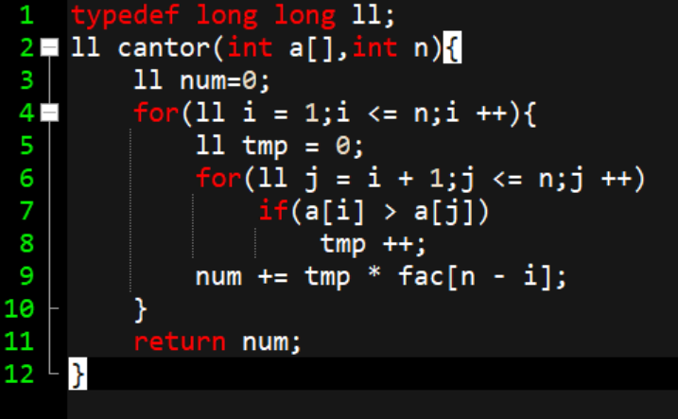
fac[i] : 表示i的阶乘
tmp：i后面比a[i]小的数的个数。
num：排列映射的值

Slide 4
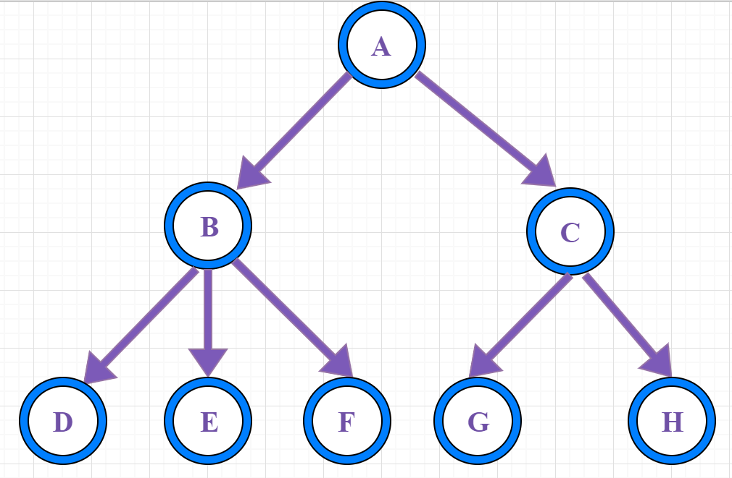
dfs序和欧拉序
dfs序：ABDEFCGH
欧拉序：ABDBEBFBACGCHCA

Slide 5
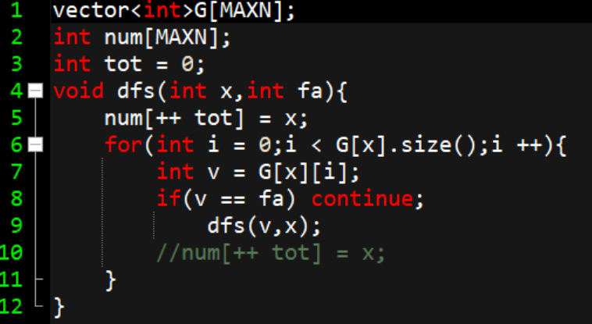

Slide 6
dfs序的应用
可以把树上问题转化成区间问题，用树状数组和线段树维护。
树链剖分，树上莫队，树上差分等。

